Slide 1
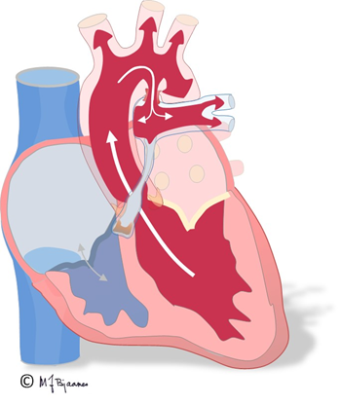


Hemodynamikk ved medfødt hjertefeil

Slide 2


Bakgrunnsinformasjon om kursserien
Dette er kurs nummer 4 i en serie på 6 kurs for å forstå sykepleie til barn med medfødt hjertefeil.
E-læringen er utviklet i et samarbeidsprosjekt mellom Oslo Universitetssykehus (OUS) og Lovisenberg Diakonale Høgskole (LDH).
Prosjektgruppen har bestått av et tverrfaglig team:
Elin Hjorth-Johansen, spesialsykepleier ved Nyfødtintensiv Rikshospitalet
Nina Kynø (spesialsykepleier og førstemanuensis, LDH)
Henrik Holmstrøm (overlege ved Barnehjerteseksjonen, OUS, Rikshospitalet)
Astri Maria lang (overlege ved Nyfødtintensiv, OUS Rikshospitalet)
Ragnhild Hillestad Andersen (spesialsykepleier Nyfødtintensiv, OUS Rikshospitalet)
Michael Bjaanes (Illustratør og seniorrådgiver OUS)
Michael Bjaanes har copyright på alle filmer og illustrasjoner.
Spørsmål om e-læringskursene kan rettes til Elin Hjorth-Johansen ehjorth@ous-hf.no

Slide 3
Læringsmål
I dette kurset skal du lære hemodynamiske begreper og patofysiologi. Målet er at du skal forstå hvordan ulike strukturelle misdannelser i hjertet påvirker sirkulasjonen
Etter kurset skal du kunne vurdere hvordan misdannelser i hjertet og sentrale kar kan føre til hjertesvikt og cyanose.

Slide 4
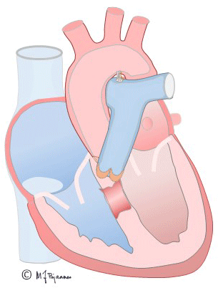
Viktige hemodynamiske prinsipper ved hjertefeil
Hovedprinsipp:
Blodet tar alltid minste motstands vei
Sentrale begrep er:
Trykk
Motstand
Blodstrøm/flow

Slide 5
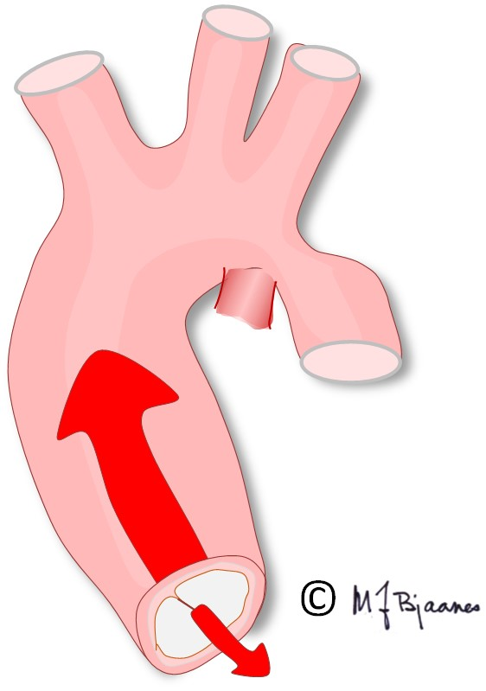
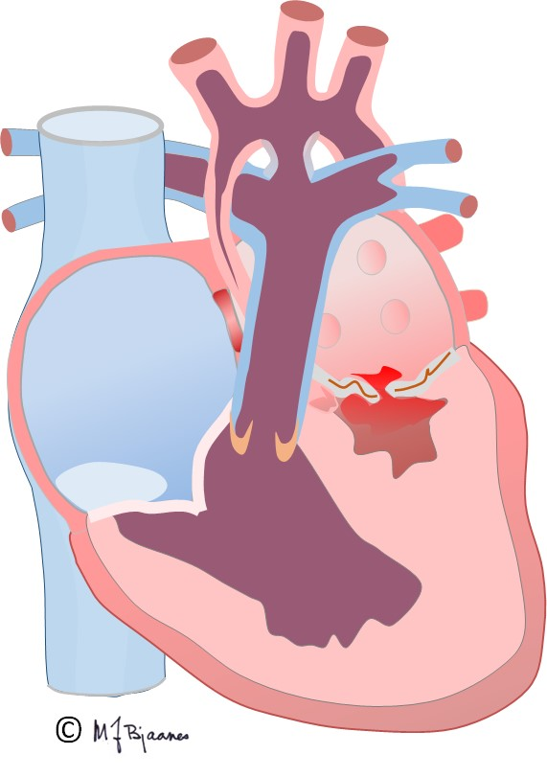
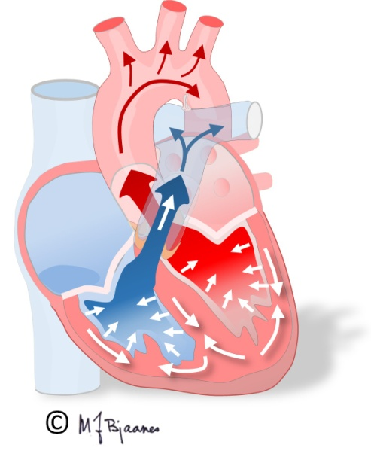
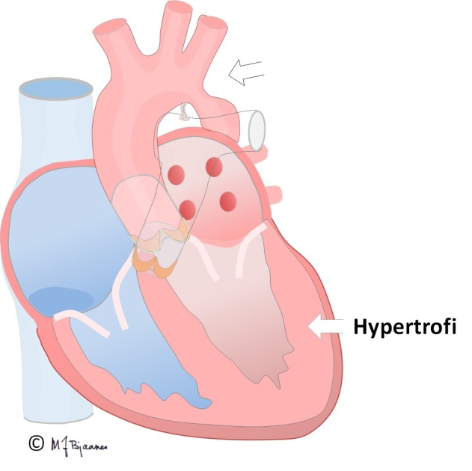
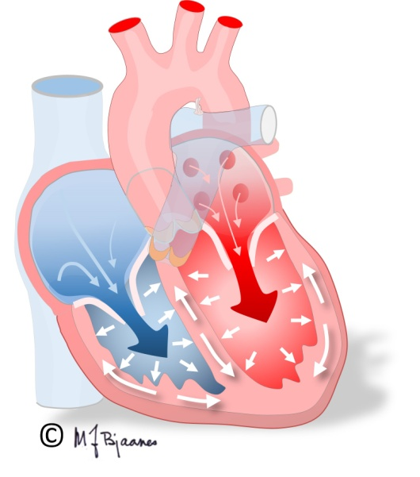
1.Trykk
Trykk genereres av hjertet og er avhengig av hjertemuskelens tilstand og motstanden den må overvinne i systolen
Faktorer som kan redusere hjertets evne til å generere trykk er:
  Overstrukket myokard ved stort volum inne i ventrikkelen
  Hypoplastisk ventrikkel, dvs underutviklet vekst av myocard i svangerskapet
  Fortykket hjertemuskel/hypertrofi på grunn av trykkbelastning ved økt motstand over tid. Fortykket hjertemuskulatur kan hindre blodstrømmen inne i hjertet eller redusere myokardets funksjon
  Svakhet i hjertemuskulaturen ved myocarditt (betennelse i myocard), kardiomyopati (medfødt muskelsvakhet) og ischemi/infarkt pga utilstrekkelig blodforsyning
  Klaffelekkasjer og hull som hindrer hjertet å bygge opp trykket
  Arytmier som hindrer hjertet i å fylles tistrekkelig
Koarktasjon
Overstrukket myocard
Hypoplastisk ventrikkel
Klaffelekkasje i aortaklaffen
Når hjertets evne til å generere trykk reduseres, utvikles hjertesvikt

Slide 6
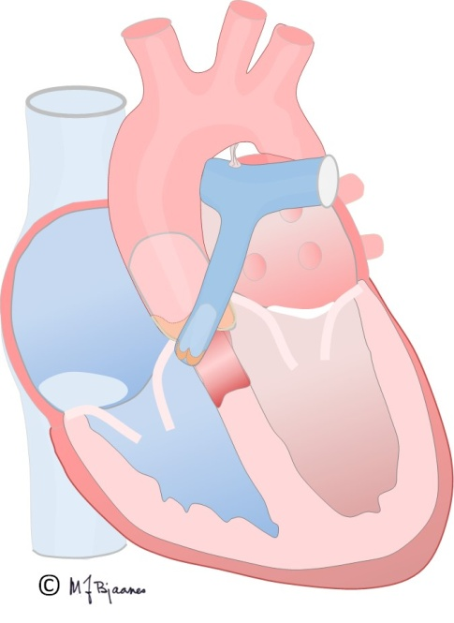
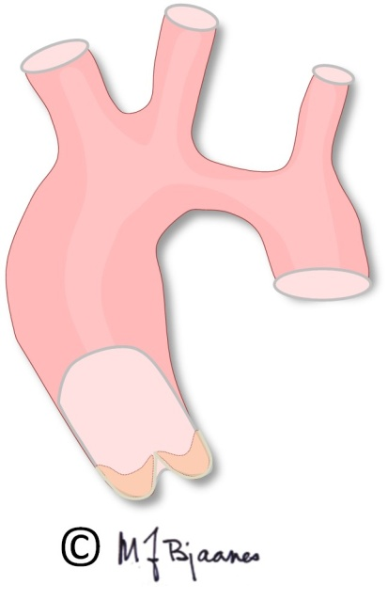
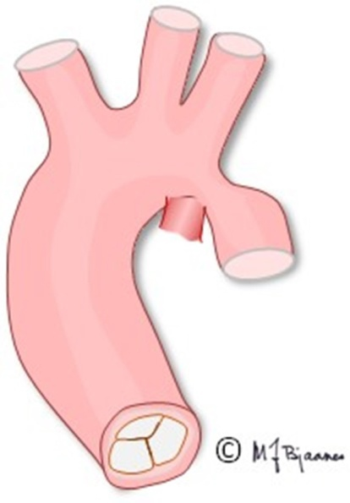

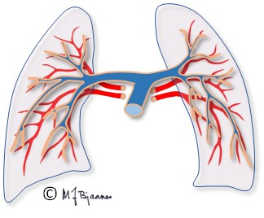

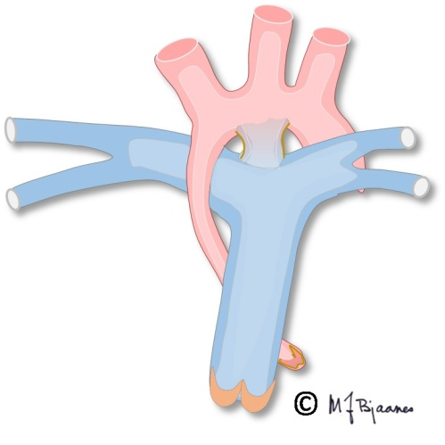
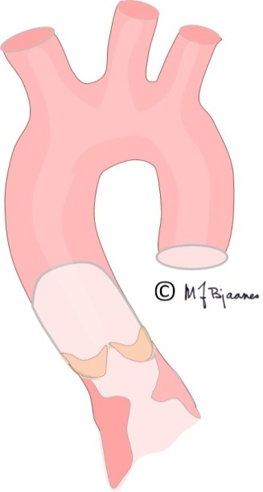
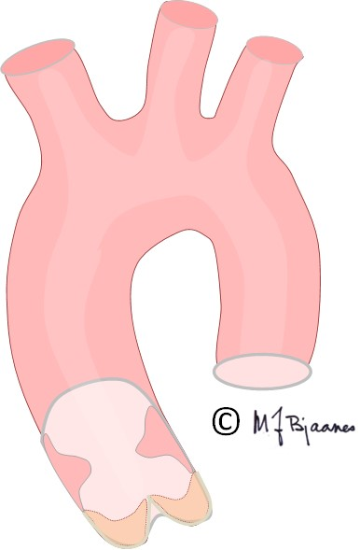
2. Motstand
Pulmonal
stenose
Motstanden i lungekretsløpet og pulmonalarterien er normalt lavere enn motstanden i systemkretsløpet og aorta
Motstanden i kretsløpene kan øke ved:
1. Strukturelle feil i kar og klaffer:
  Stenoser/forsnevringer
  Atresier som hindrer passasje gjennom klaffene
  Hypoplasi som gir smale kar
2. Funksjonelle tilstander:
  Stuvning av blod i kroppen eller lungene
  Karkonstriksjon i lungekar etter fødsel
  Systemisk karkonstriksjon ved forskjellige typer stress
  Gråt
Motstanden øker med graden av forsnevring ved strukturelle feil eller ved fysiologisk motstand
Koarktasjon
Karkonstriksjon/pulmonal hypertensjon
Spasmer i pulmonalarterien
Hypoplastisk bue
Pulmonal
atresi
Klaffe stenose
Hypoplastisk aorta
Subvalvulær aortastenose
Supravalvulær stenose
Motstanden er det som styrer blodstrømmen både inne i hjertet og i karene

Slide 7
Hvilke av de nedenstående er strukturelle årsaker til økt motstand?
A)
Karkonstriksjon
B)
Hypoplastiske kar
C)
Atresi
D)
Stenose
E)
Gråt
F)
Stuvning

Slide 8
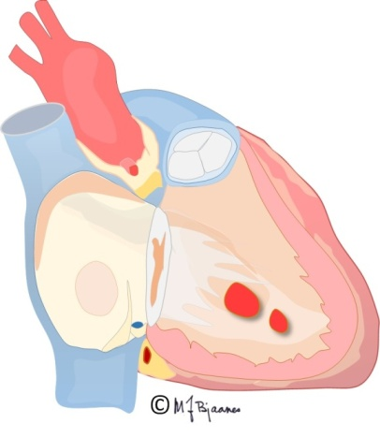
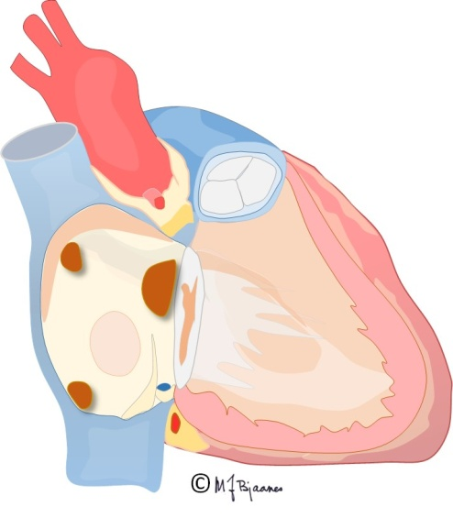
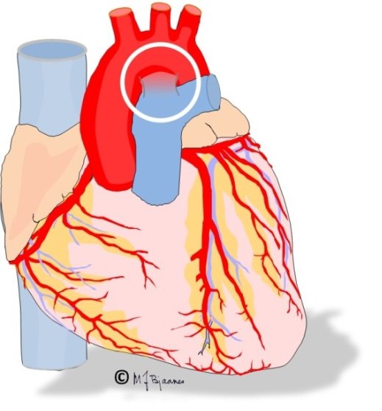
3. Flow/blodstrøm
VSD
Normalt fordeles det like mye blod til system- og lungekretsløpet ved hver kontraksjon av hjertet
Unormale hull og kanaler påvirker fordelingen av blod. De tre vanligste er:
  VSD Ventrikkel septum defekt
  ASD Atrie Septum Defekt
  PDA Persisterende Ductus Arteriosus
Disse forbindelsene mellom kretsløpene gir unormal blodstrøm og kalles shunter
ASD
PDA

Slide 9
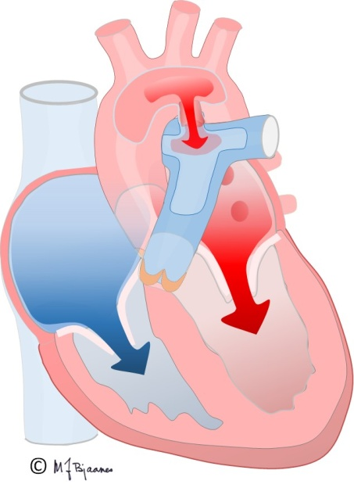
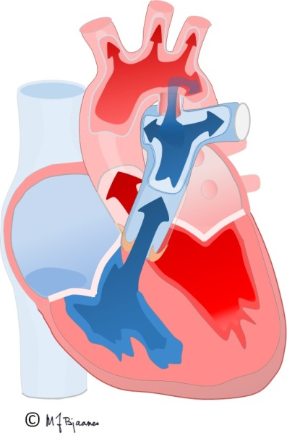
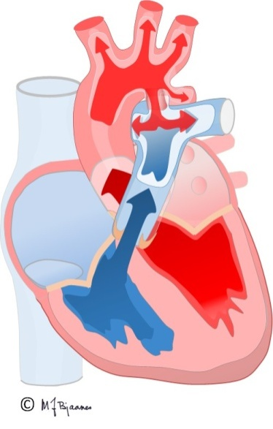
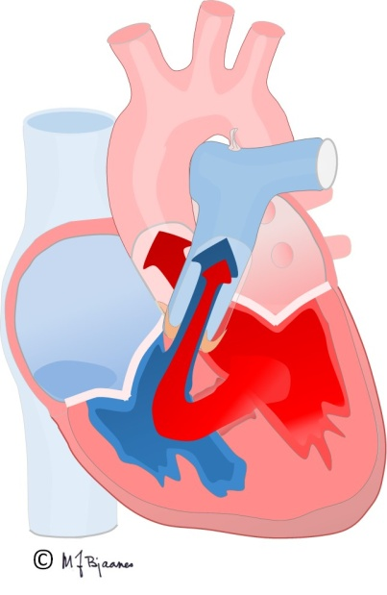
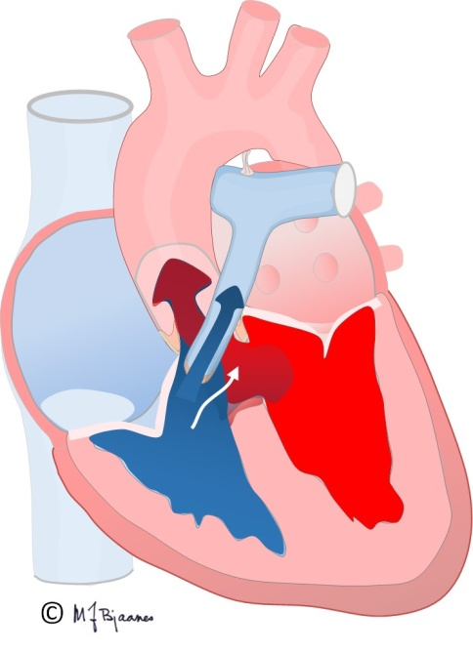
3. Flow/blodstrøm - shunting
Venstre til høyre shunting betyr blodstrøm fra:
Aorta til pulmonalarterien eller
Venstre side til høyre side av hjertet
Dette medfører økt blodstrøm til lungekretsløpet
Høyre til venstre shunting betyr blodstrøm fra:
Pulmonalarterien til aorta eller
Høyre side til venstre side av hjertet
Dette medfører tilblanding av oksygenfattig blod til systemkretsløpet
Bidireksjonal shunt betyr vekslende shunting ved balanse i motstand mellom de to sidene. Vekslingen oppstår på grunn av trykkendringer i systolen og diastolen
Diastole
Systole
Hull og kanaler gir unormal fordeling av blodstrømmen. Motstand avgjør hvilken vei blodet shuntes

Slide 10
Hvilke begreper hører sammen? Tegn en pil mellom angivelsen av blodstrøm til rett betegnelse
Blodstrøm fra...
Betegnes som...
A
venstre atrie til høyre atrie
venstre atrie til høyre atrie
venstre ventrikkel til høyre ventrikkel
A
venstre ventrikkel til høyre ventrikkel
B
høyre atrie til venstre atrie
A.
Venstre til høyre shunt
høyre atrie til venstre atrie
A
aorta til pulmonalarterien
B.
Høyre til venstre shunt
aorta til pulmonalarterien
B
pulmonalarterien til aorta
pulmonalarterien til aorta
B
høyre ventrikkel til venstre ventrikkel
høyre ventrikkel til venstre ventrikkel

Slide 11
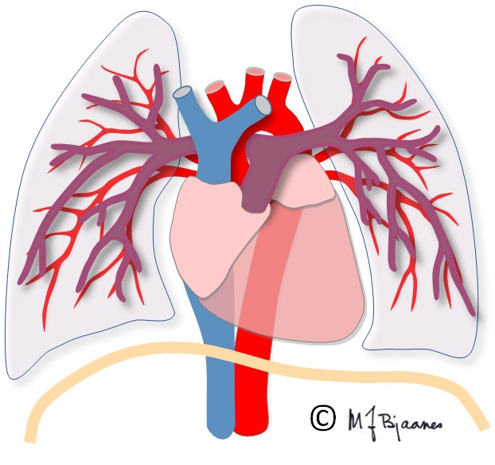
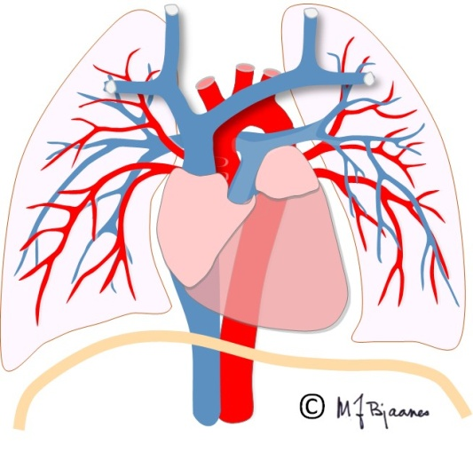
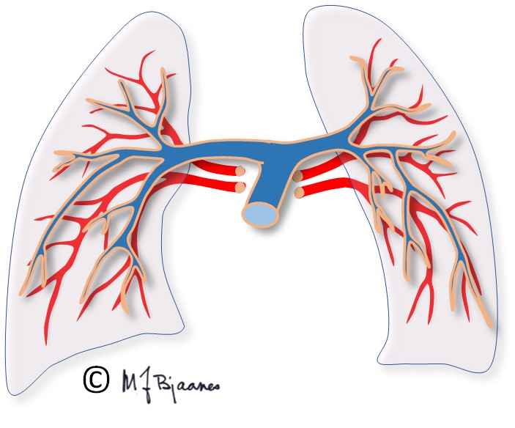


Shuntretning ved forskjellig lungekarmotstand når barnet har
VSD
Normal (lav) lungekarmotstand:
Gir stor lungeflow og venstre-høyre shunt som kan gi hjertesvikt
Lik motstand i lungekar og aorta:
Gir balansert sirkulasjon med bidereksjonal shunt
Høy lungekarmotstand:
Gir lite lungeflow og høyre-venstre shunt som gir cyanose
Motstand: aorta/lunger
Motstand:
aorta/ lunger
Motstand:
aorta/ lunger
Endring i motstand i lunge- eller systemkretsløpet endrer blodstrømmen og dermed konsekvensene

Slide 12
Konsekvensene av shunting
Du har nå sett hvordan blodet tar minste motstands vei med bakgrunn i de tre sentrale begreper:
  1. Trykk
  2. Motstand
  3. Flow (blodstrøm)
Ved medfødt hjertefeil er det vanligvis to mulige konsekvenser når blodstrømmen fordeles ulikt
Dette er:
  Svikt ved stor blodstrøm til lungene
  Cyanose ved liten blodstrøm til lungene
Ved opphør eller svært redusert blodstrøm til et av kretsløpene vil barnet få sirkulasjonskollaps
Shuntens retning avgjør om hjertefeilen gir svikt eller cyanose

Slide 13
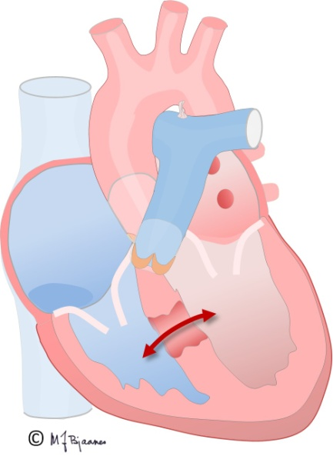
Prinsippet om minste motstands vei i praksis
Bruk barnets diagnose(r) og marker dem i en tegning når du er på jobb og fhar ansvar for et barn med hjertefeil.
Her er en tegning av en ventrikkelseptumdefekt (VSD)
Besvar følgende spørsmål:
Finnes det hull passasjer eller forsnevringer som kan påvirke blodstrømmen?
  Svar: Hull i hjerteskilleveggen
Hvor er motstanden høyest og lavest?
Svar: Høyest i aorta/systemkretsløpet og lavere i høyre ventrikkel og pulmonalarterien. Ingen forsnevringer som kan øke motstanden noe sted
3. Hvor genereres høyest trykk?
Svar: I venstre ventrikkel, fordi den er uten feil/skader og pumper mot høyere motstand
4. Hvordan fordeles blodstrømmen da?
Svar: Det shuntes blod til høyre ventrikkel gjennom VSD og videre til lungene, fordi motstanden i lungekretsløpet er mindre enn i systemkretsløpet. Store hull gir mye shunting, små hull gir mindre shunting
5. Hvilken konsekvens har dette for barnet?
Svar: Mulighet for hjertesvikt ved stor shuntingen
Høyest motstand
Mer blod går til lungene
Høyest trykk
Ventrikkel septum defekt VSD
Still de fem spørsmålene når du har barn med hjertefeil for å finne sannsynlig blodstrøm og konsekvens!

Slide 14
Oppsummering
I dette kurset har du lært om hemodynamiske begreper og patofysiologi ved medfødt hjertefeil. Vi har også gjennomgått hvordan ulike strukturelle misdannelser i hjertet påvirker sirkulasjonen og dermed skaper hjertesvikt og cyanose. Med denne kunnskapen er det mulig å vurdere sannsynlige konsekvenser som cyanose og hjertesvikt med bakgrunn i misdannelser i hjertet og sentrale kar. Ved kompliserte hjertefeil er ikke alltid barnets diagnose nok til å definere problemene.
Vi anbefaler derfor at du i tiden fremover bruker din nye kunnskap og diskuterer med erfarne kollegaer om du forstår hjertefeil hos barn du har ansvar for på rette måte.
Andre kurs i denne serien er :
Hjertets anatomi og normal sirkulasjon
Hjertets elektriske aktivitet
Overgang fra forstersirkulasjon til normal sirkulasjon
Hemodynamikk ved medfødt hjertefeil (dette kurset)
Sykepleie ved mottak av nyfødte med medfødt hjertefeil
Sykepleie til barn med hjertesvikt
Sykepleie til barn med ductusavhengig hjertefeil

Slide 15
Referanser
Mellander M. Diagnosis and management of life-threatening cardiac malformations in the newborn. Semin Fetal Neonatal Med. 2013 Oct;18(5):302-10. doi: 10.1016/j.siny.2013.04.007. Epub 2013 May 18. PMID: 23688937.

